Slide 1
Střední Amerika
+ problematika kriminality

Slide 2
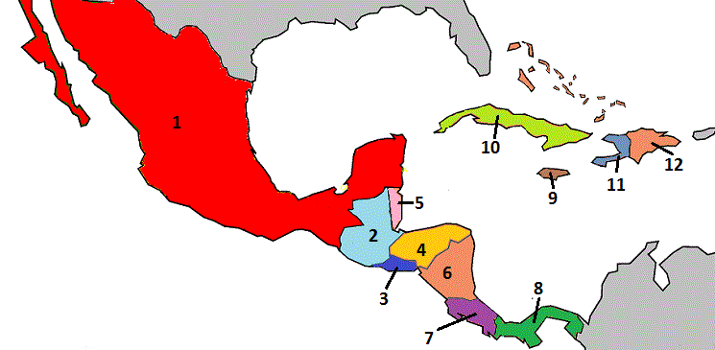

Slide 3
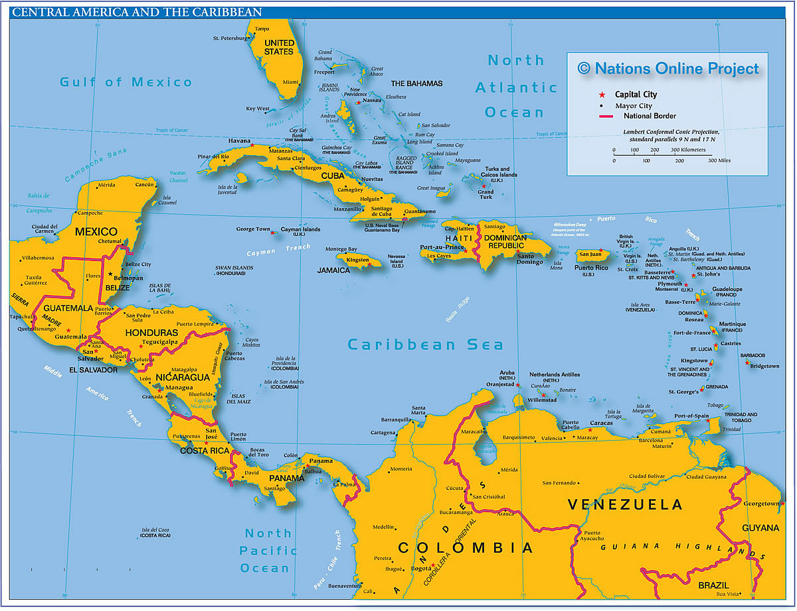

Slide 4
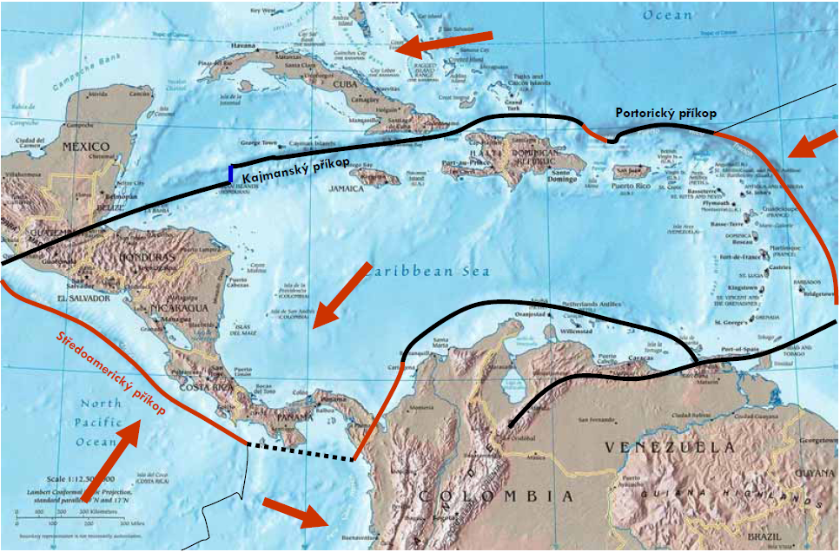

Slide 5
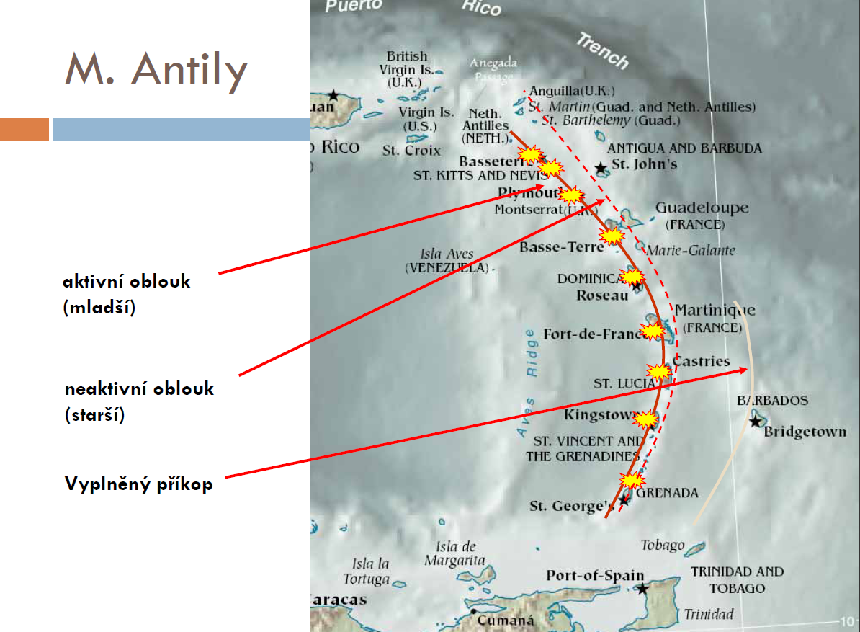

Slide 6
Obecná FG charakteristika
Soustava Kordiller – výrazná horská pásma a náhorní plošiny
Seizmicky aktivní oblasti
Sopečná činnost
Tropický pás
Východní pasáty – atlantská strana návětrná, deštivá x tichomořská: závětrná, sušší

Slide 7
Středoamerická Kordillera
Nejednotné členění
Výrazný pás vulkánů podél tichooceánského pobřeží
na pevnině: (Volcán) Tajumulco, 4210 m n. m. (JZ Guatemala)
na ostrovech: Pico Duarte, 3175 m n. m. (v Dominikánské republice)

Slide 8
Obecná SG charakteristika
Společné rysy s J Am
Region kontrastů
Conquista
Specifická etnická skladba obyvatelstva
Mestici
Běloši: Kuba, Portoriko, Kostarika
Černoši: Haiti, Jamajka, Belize, Bahamy, Malé Antily
Pseudourbanizace

Slide 9
Střední délka života: 60 – 70 let
x Haiti: 52 let
Vysoká negramotnost: až 1/5 populace
Po koloniální nadvládě -> osamostatnění -> politická nestabilita
Podpora vývozu -> závislost na zemědělské produkci (banány – banánové republiky)

Slide 10
Historie
Předkolumbovská éra: původní mezoamerické indiánské kultury
Po příchodu Evropanů: demografický kolaps (na 2% domorodců)
Přímé vyvražďování (genocida), nucené práce
Kulturní šok a naprosté zhroucení dosavadních společenských struktur (sebevraždy, prudký pokles porodnosti, zabíjení vlastních dětí…)
Snížení příjmu potravy (zavádění feudálních vztahů) a změna stravovacích zvyků (alkohol)
Zavlečení evropských chorob (mor, spalničky, neštovice)

Slide 11
Politické režimy
Složitý vývoj, nejednotné vládní formy:
Diktatura jednoho člověka (Haiti) x vojenské junty (Honduras, Salvador) x parlamentní demokracie (Kostarika x Mexiko)
Eskadry smrti
Sociální struktura – slabost středních tříd → sociální napětí
Pozemkové reformy – neefektivní → guerillové války

Slide 12
Hlavní problémy Střední Ameriky
Politická nestabilita a neustálenost
Korupce
Nerovnoměrná distribuce prostředků v hospodářství
Zaměření na jednu plodinu
Trvalé zadlužení
Celková chudoba, sociální napětí → kriminalita
↓
emigrace

Slide 13
Kriminalita
Příjmová nerovnost
Nízká míra sociální mobility
Nízká výkonnost bezpečnostních složek státu
Neefektivnost justice
Země severního trojúhelníku (Guatemala, Salvador, Honduras) nejproblematičtější
Rekordmanem Honduras (92 vražd na 100 000 obyvatel: 13x více než průměr)

Slide 14
Maras
Gangy mladistvých, členové Mareros
Dlouhodobě neřešený problém
Pašeráctví, prodej drog a zbraní, vyděračství, znásilňování, loupeže, únosy, velké množtví vražd
2003: mano dura – politika tvrdé ruky, poprvé omezení vlivu gangů
poprvé prevence násilí mladých na školách

Slide 15
18 Calle Street
18 street gang
1960 Mexiko, 65 000 členů, 37 zemí
Pevná hierarchie (dle vykonané trestné činnost ve prospěch gangu
Pevně stanovená pravidla, tetování. Věrnost gangu…jinak 18 s výprask
Armáda dětí
Zesilování organizovanosti gangů
Nově pasová a celní kriminalita, obchod s lidmi
Rivalita s MS – 13: hra na život a na smrt

Slide 16
Mara Salvatrucha
MS – 13, Mara
1980 LA (Salvádorci), 70 000 členů
Hlavně SŠ a VŠ studenti
Tetování, morální kodex (idea nemilosrdné pomsty), satanistické praktiky
extrémní brutalita (mačety)
„Kill, rape, control“
Nově kontrola ilegální imigrace na J USA, dětská prostituce
2005: nabídka spolupráce s Al-Káidou?
2012: „mezinárodní zločinecká organizace“ -> využití federálních prostředků při vyšetřování zločinů Mareros
2017: série brutálních vražd na Long Islandu – slib vymýcení gangu

Slide 17
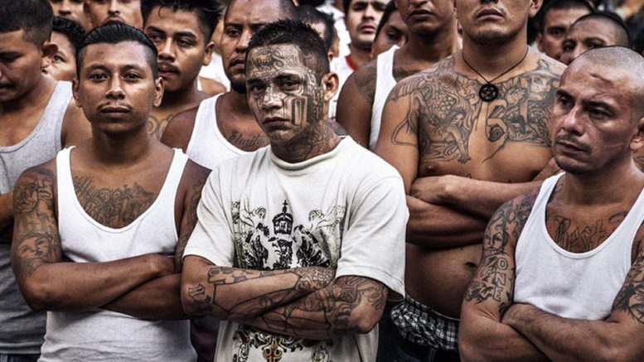
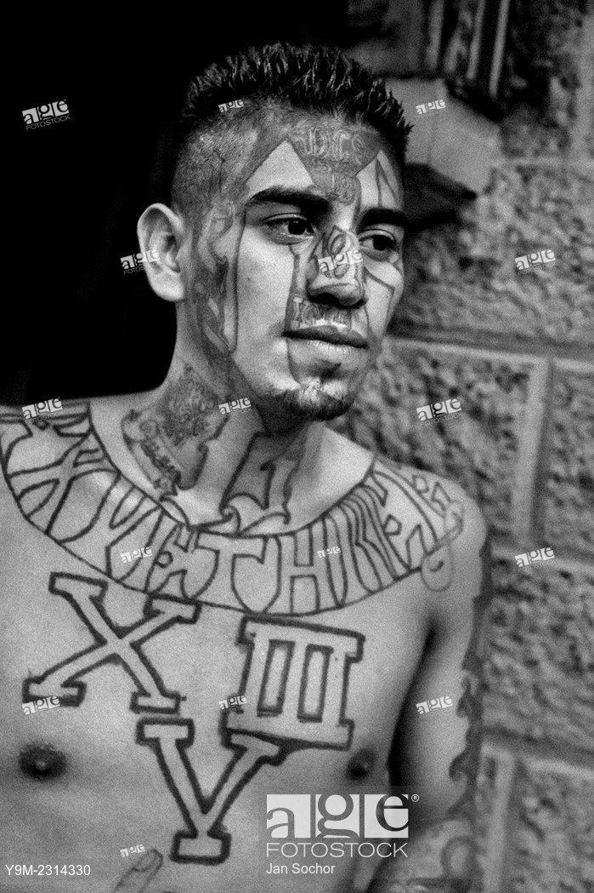
http://streetfame.org/gang-18th-street/
https://www.youtube.com/watch?v=bQmo3vC1iPc
https://www.youtube.com/watch?v=nsphTRgYZTg
https://zpravy.idnes.cz/long-island-mara-salvatrucha-did-/zahranicni.aspx?c=A170430_171058_zahranicni_aha

Slide 18
https://www.youtube.com/watch?v=KbnhUrJ13po

